Slide 1
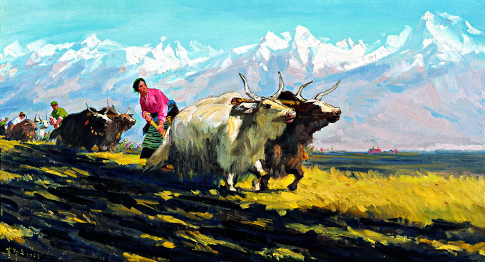
《千年土地翻了身》
董希文
.
.

Slide 2
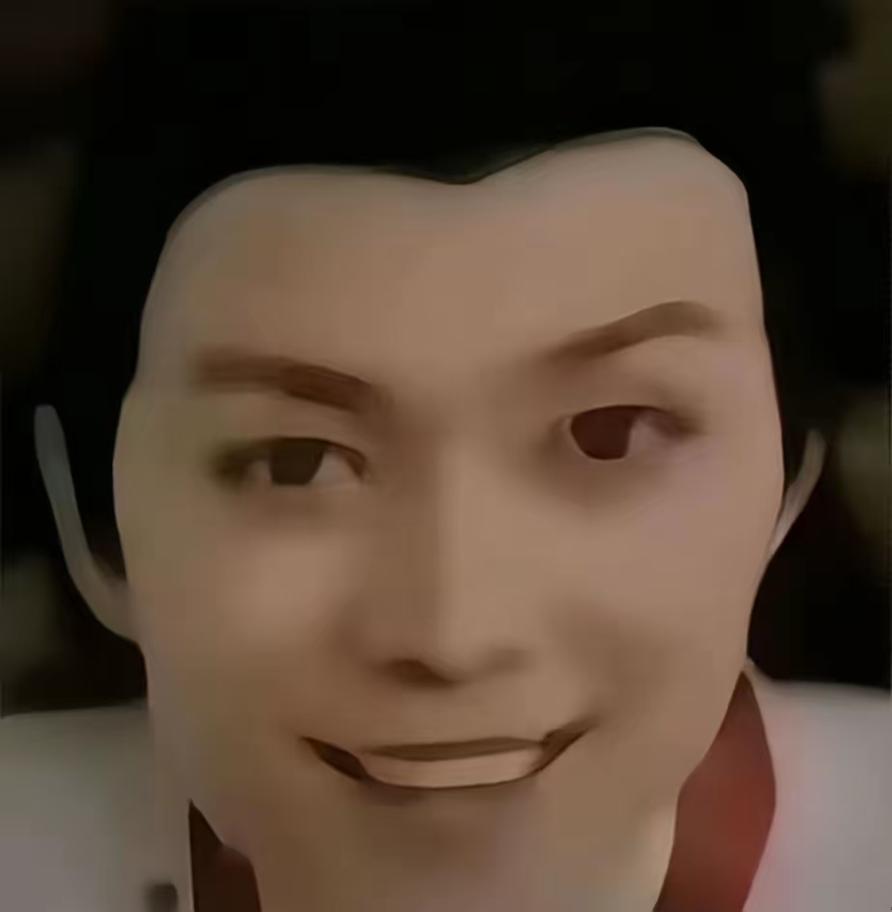
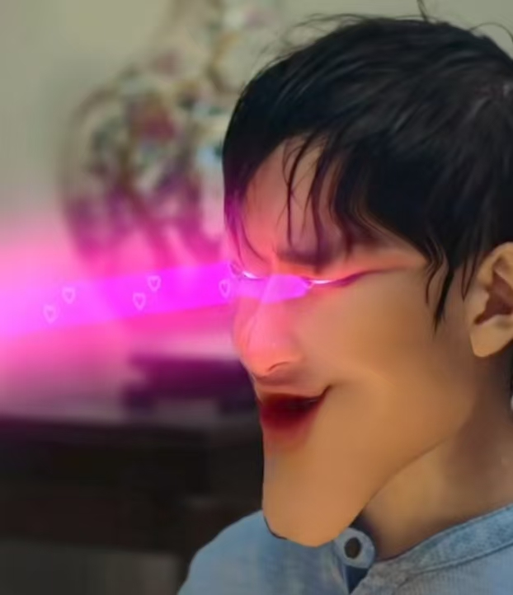
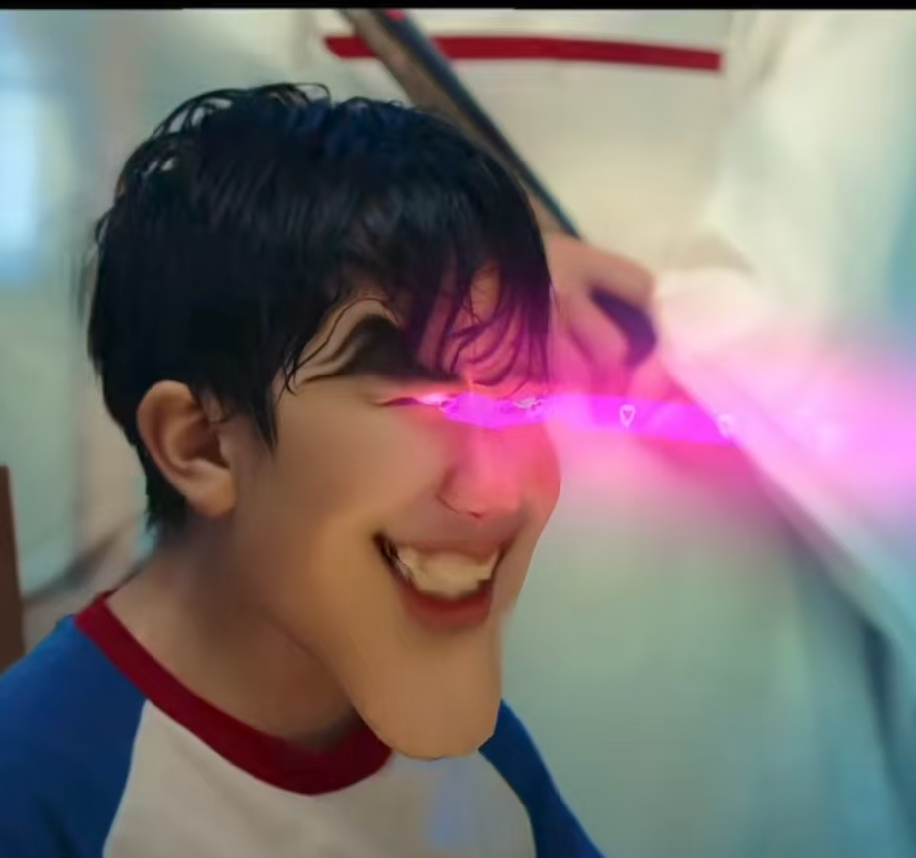
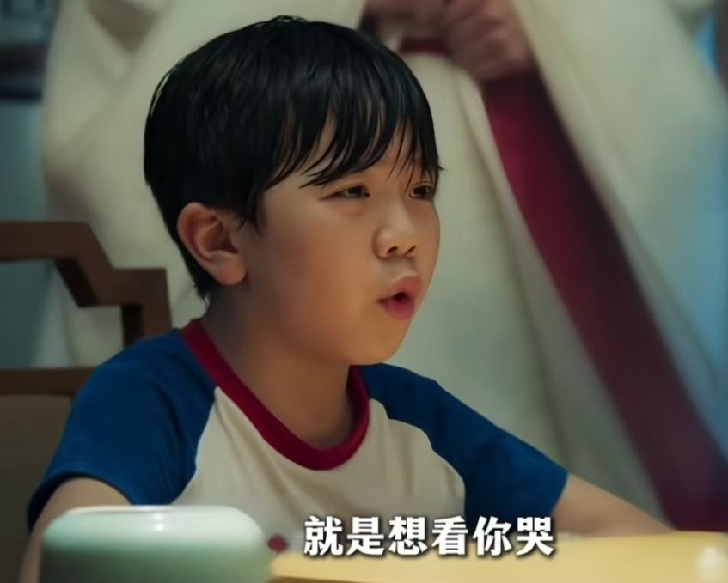
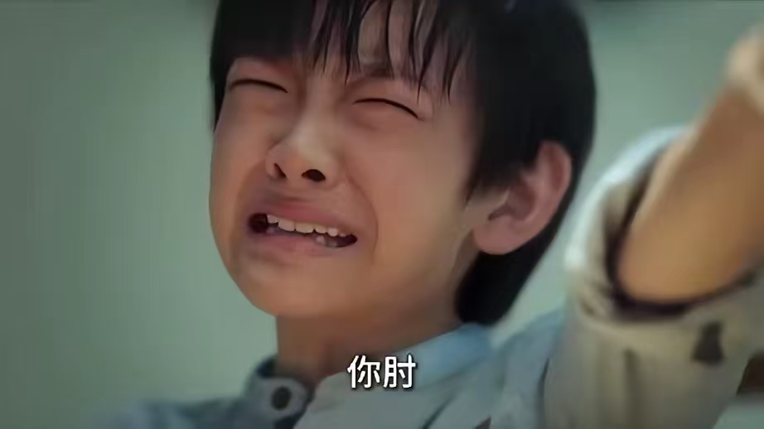
目录
闲的没事干出去炸个鱼与玩玩
看我直接将你顽童戏老叟
内容1
小妹妹，我们来下棋吧
内容2
其实我后面还有人，赢你我都不需要出手
内容3
内容4

Slide 3
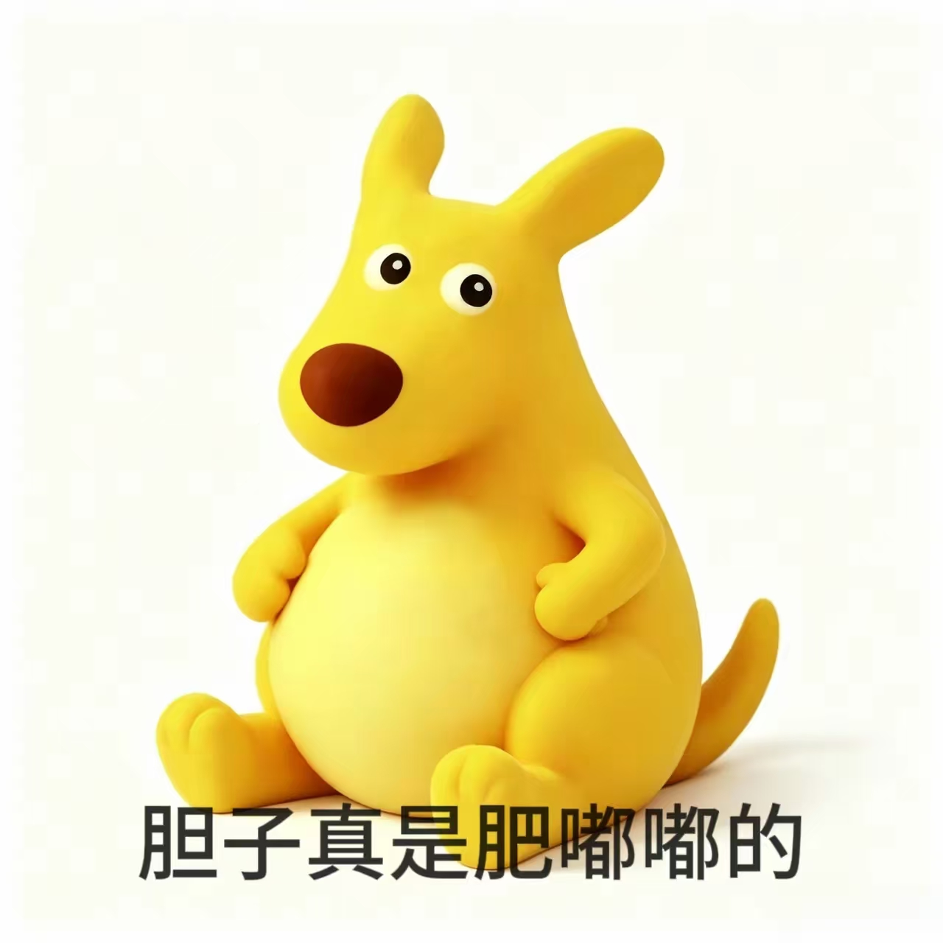
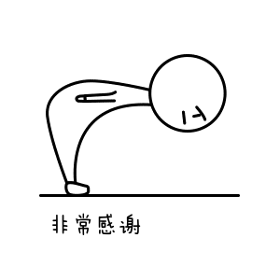

感谢观看
看到这里还不鼓掌

